Slide 1
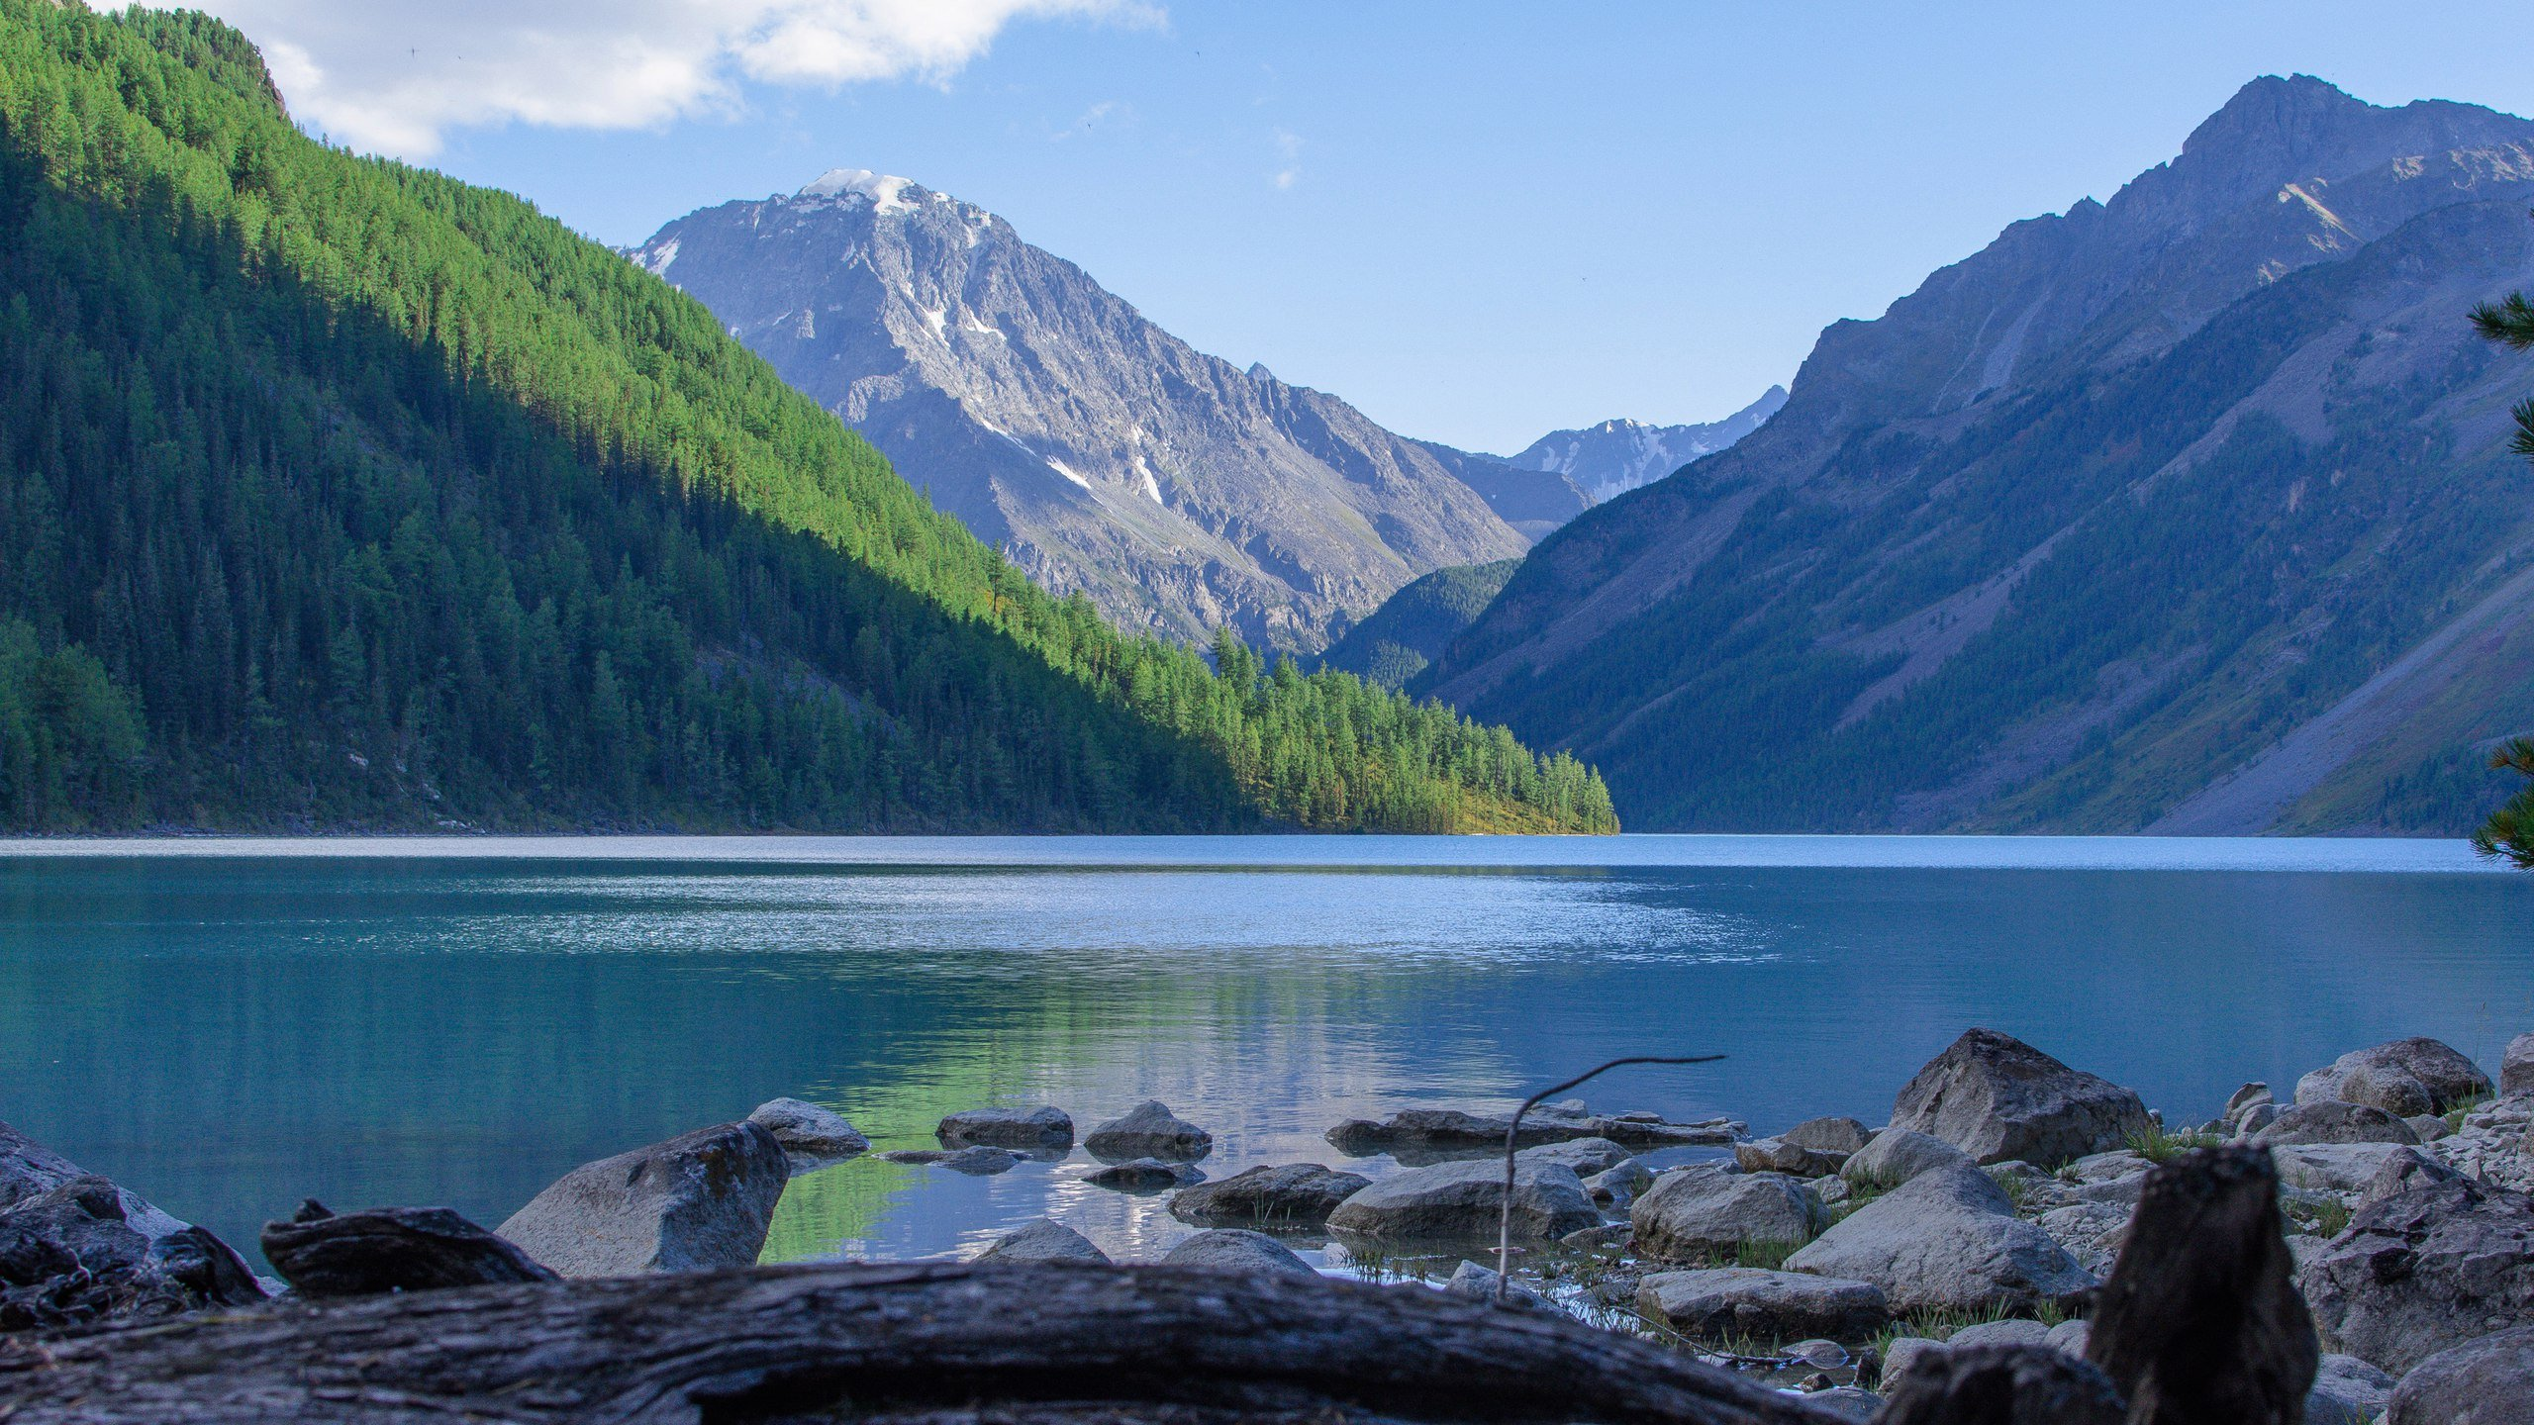
Алтай –
Экспедиция
Создаем идеальные путешествия

Slide 2
С 2009 года являемся туроператором по внутреннему туризму в Республике Алтай.
Организуем туры по Горному Алтаю
Наши направления:
рафтинг
конные туры
автомобильные и пешеходные туры
зимние, горнолыжные, комбинированные, рыболовные, индивидуальные туры.

Slide 3
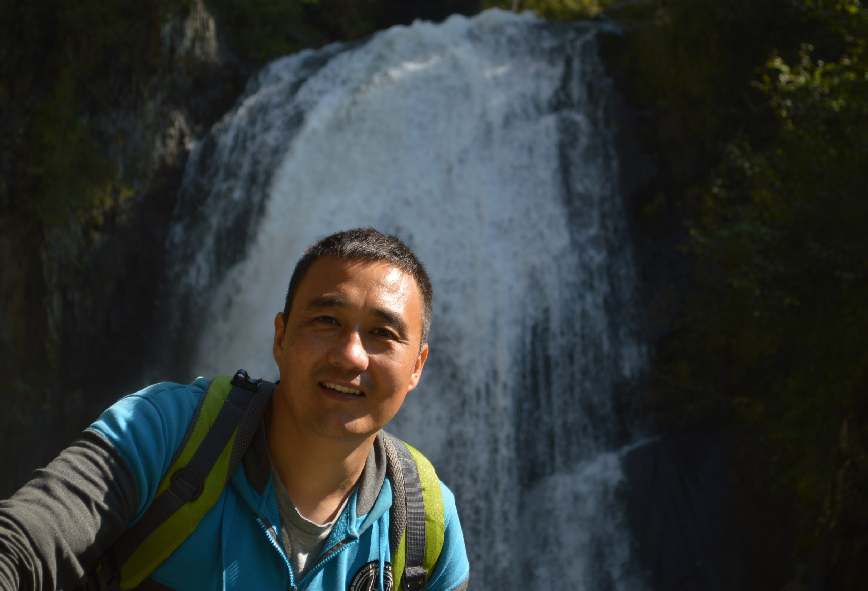
Как, любовь к путешествиям и к приключениям помогла мне создать бизнес с нуля…
Меня зовут Аржан!
Я родился и вырос в небольшой деревне Шебалинского района. Любовь к путешествиям и приключениям у меня появилась с самого детства.
Со старшими братьями мы часто ездили в тайгу на лошадях. Летом со школьными друзьями сплавлялись по речке Черга на камере от трактора. В окрестностях деревни со своей собакой бродил по горам.
В школьные годы любил географию и с удовольствием смотрел передачи про путешествия.
После окончания школы в 2002 году поступил в ГАГУ на сельскохозяйственный факультет.
И началась интересная студенческая жизнь.

Slide 4
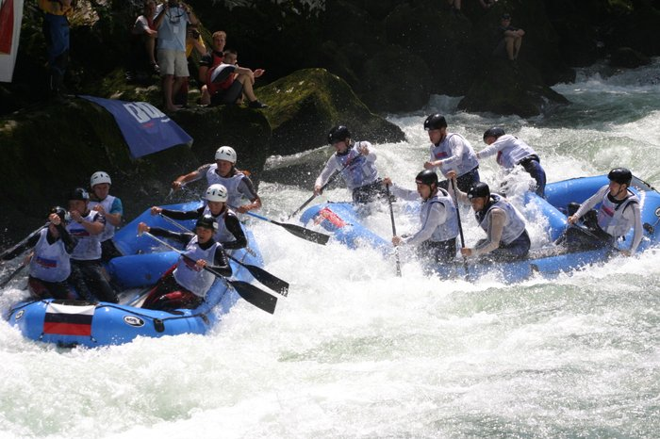
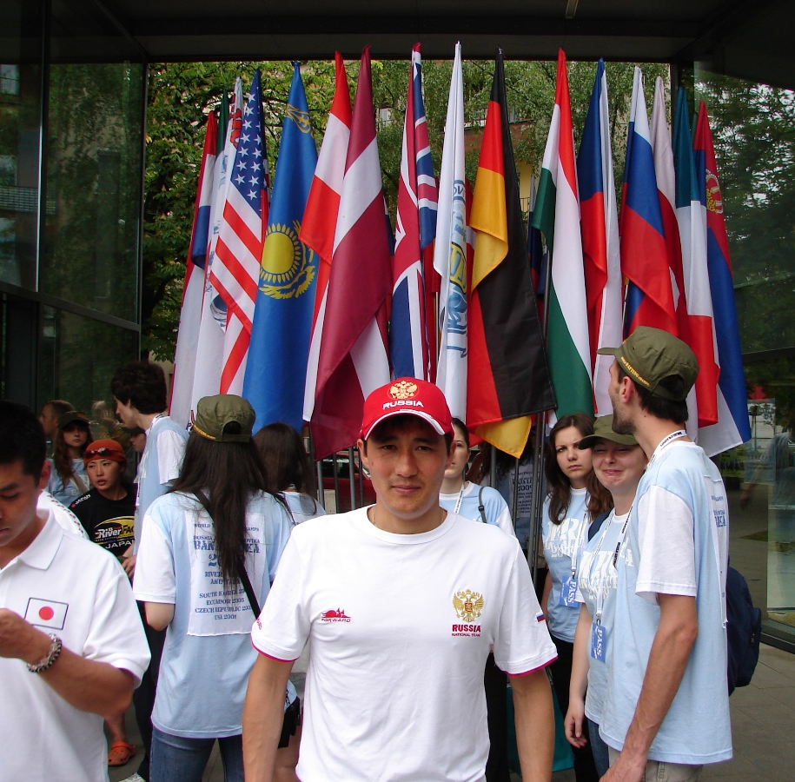
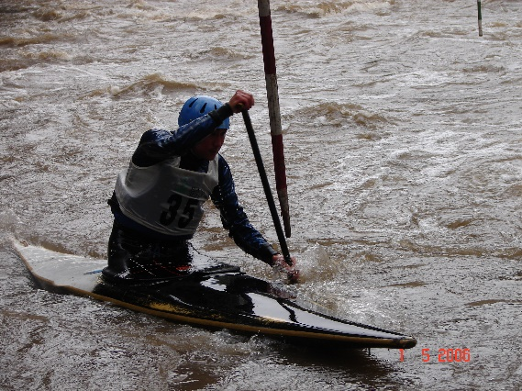
Рафтинг – начало моего пути
На первом курсе, увидев плакат с фотографиями выступлений команды университета на международных соревнованиях по рафтингу в Южной Африке, меня сильно впечатлило и я записался в турклуб «Горизонт», попав на секцию рафтинга.
С утра учеба, после обеда тренировки. И уже в составе команды ГАГУ принимал участие в международных соревнованиях по рафтингу.

Slide 5
Стажёр-инструктор
Каждое лето я работал инструкторам по рафтингу, в свободное время мы ходили в походы на катамаранах и рафтах, изучали новые маршруты по рекам, осваивали технику водного туризма.
Каждое лето работал инструктором по рафтингу. В свободное время от работы, учебы и тренировок, мы с напарниками по команде ходили в походы на катамаранах и рафтах. Изучали новые маршруты по рекам, осваивали технику водного туризма.

Slide 6
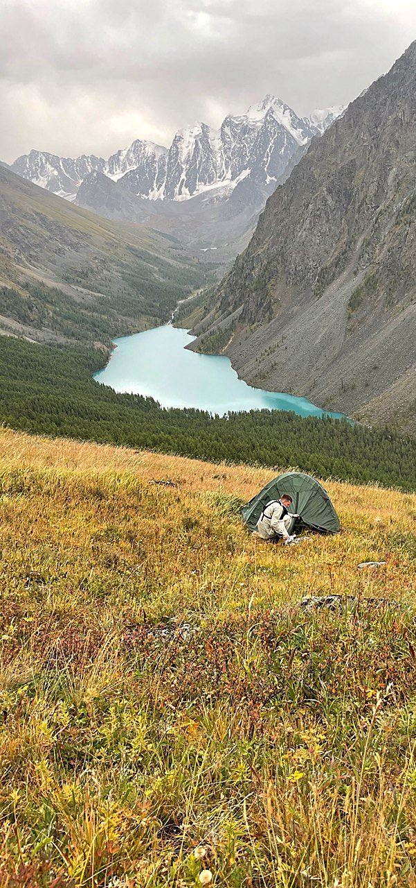
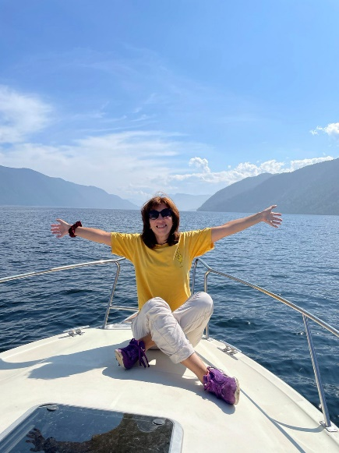
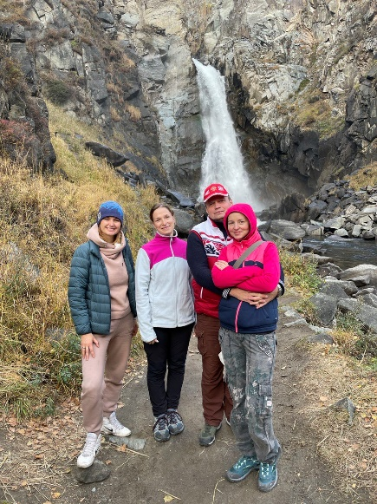
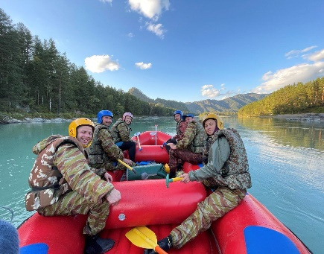
Эмоции и слова благодарности туристов вдохновили меня на подвиг
Мне всегда было интересно познавать мир – его сложности, красоту и возможности. После окончания университета и завершения спортивной карьеры стал еще больше времени посвящать работе инструктором, осваивал новые маршруты пеших и конных походов.
С каждым годом клиентов становилось все больше и больше, так постепенно из стажера-инструктора я вырос в организатора путешествий.
В 2009 году зарегистрировался в качестве индивидуального предпринимателя и с головой окунулся в перспективы развития туризма на Алтае.

Slide 7
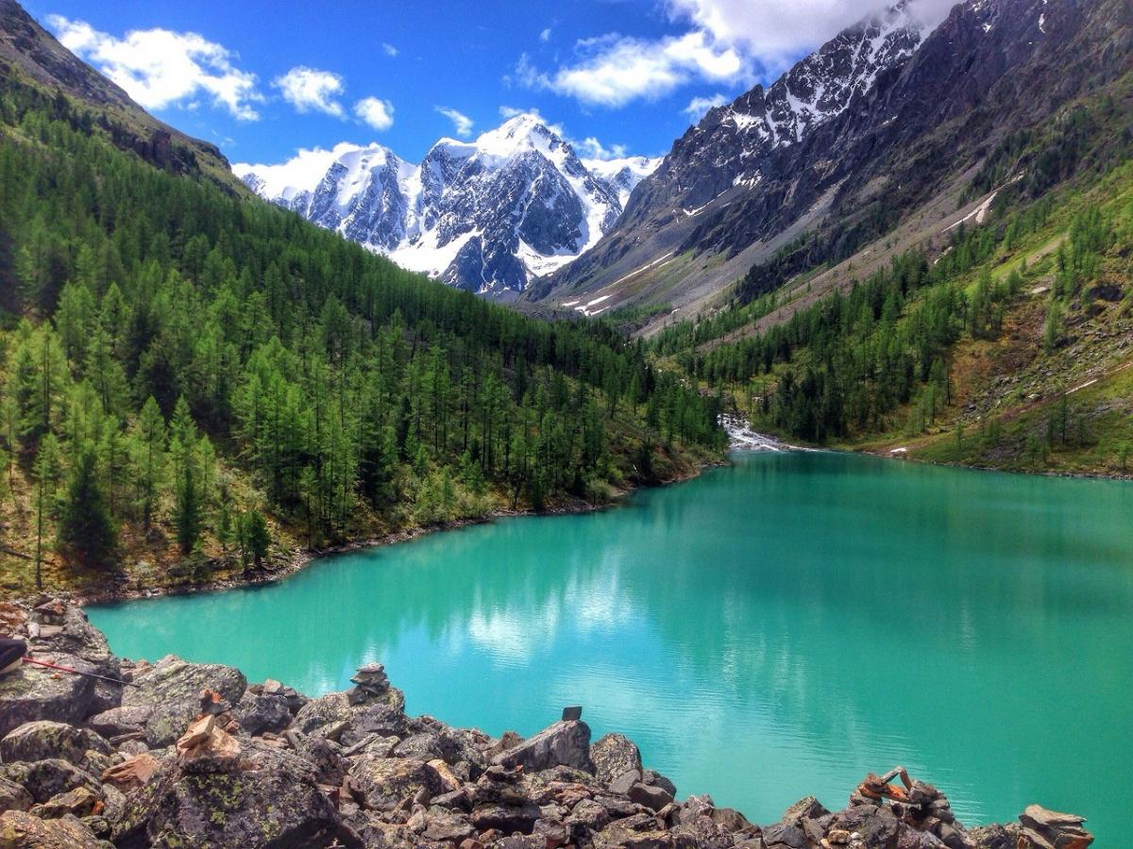
Но, головокружительного взлёта не получилось
На собственные сбережения купил лодку и арендовал земельный участок. Но, клиенты не выстроились в очередь на сплав по Нижней Катуни. На часовых маршрутах в дождь люди неохотно шли на сплавы иногда это могло длиться и целую неделю.
Водители, с которыми мы сотрудничали часто подводили нас, завышали цены на перевозку людей и снаряжения, порой даже транспорт ломался.
Но, самое страшное, ощутил на себе проблему короткого сезона сплавов - июнь-август. Уже осенью приходилось сворачивать свою деятельность.

Slide 8
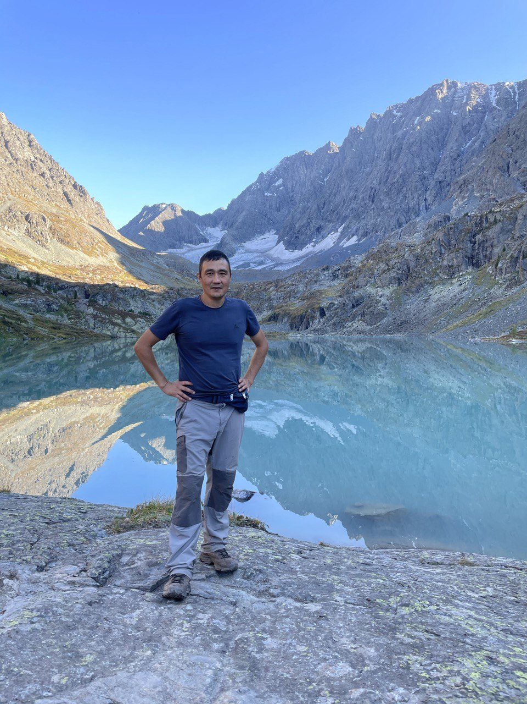
Сначала решение, потом деньги
Я, задумался. Какой комфорт хотелось бы мне получить на сплавах?
Бесплатно по пить горячий чай и кофе
Сплавляться не в повседневной одежде, а в гидрокостюмах
Во время выезжать на место старта сплава, не переживая за потраченное время впустую

Slide 9
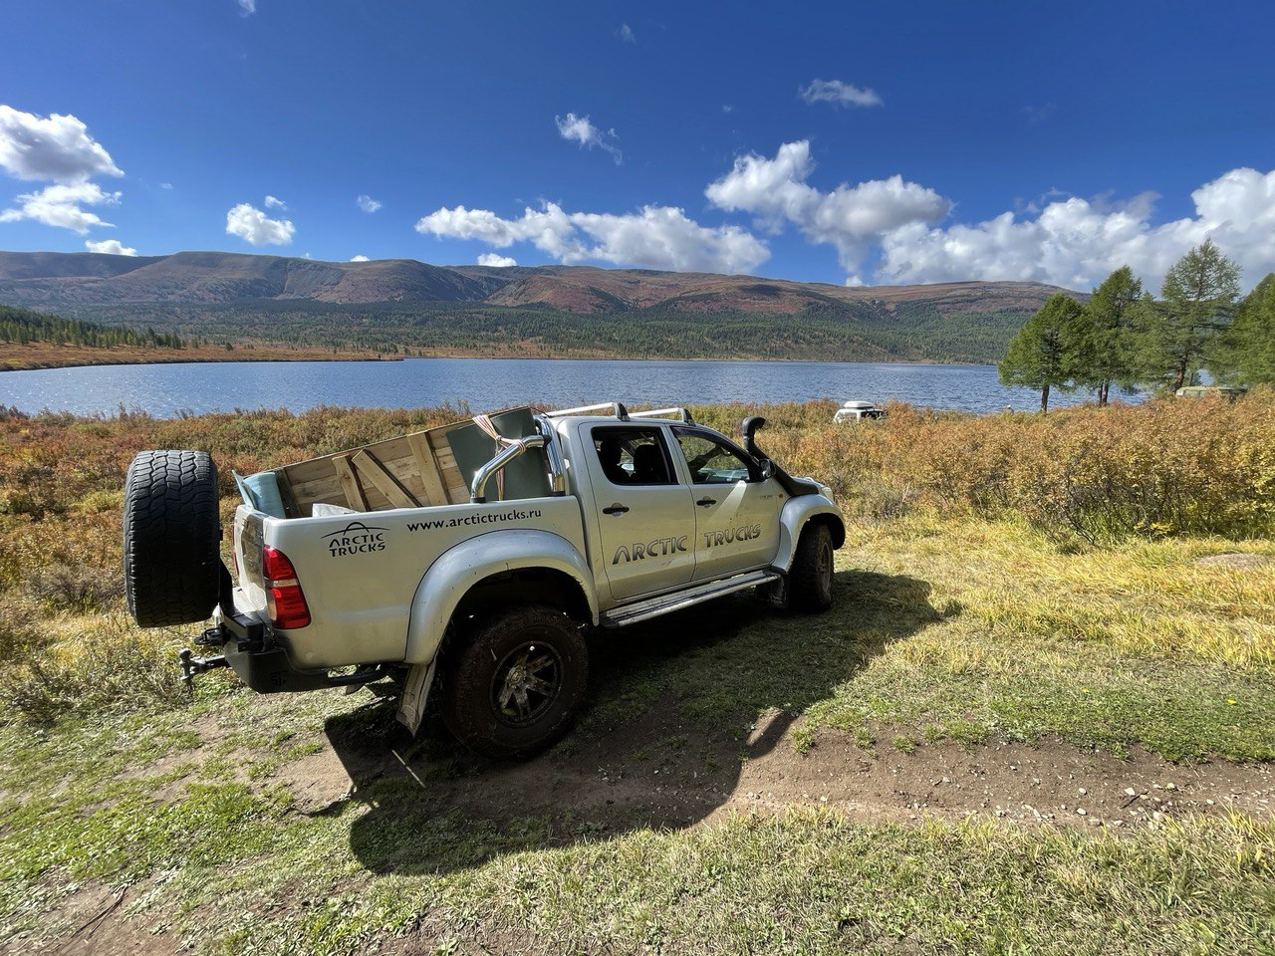
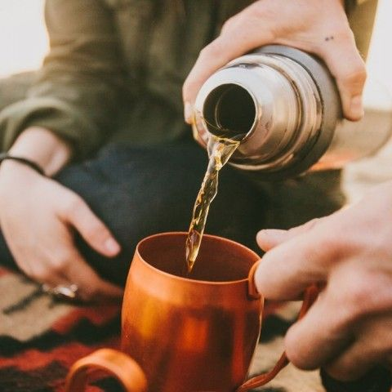
Создание полезного продукта
В банке оформил кредит, как физическое лицо под большой процент.
Купил транспорт, дополнительные лодки, гидрокостюмы.
Нанял первых сотрудников
Создал первый сайт
Клиентам начал предлагать бесплатно горячий чай и кофе
Некоторые группы стали просить организовать для них экскурсии, так мы постепенно начали делать и экскурсии по Майминскому и Чемальскому району.

Slide 10
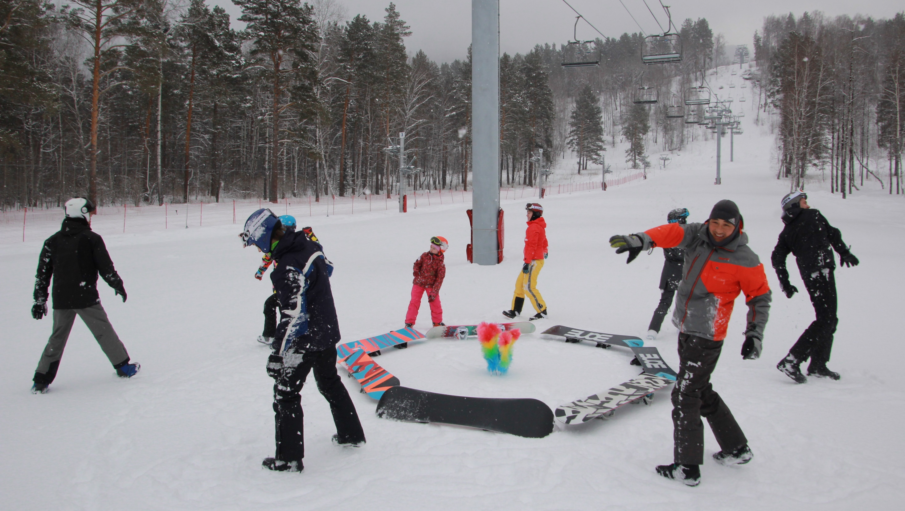
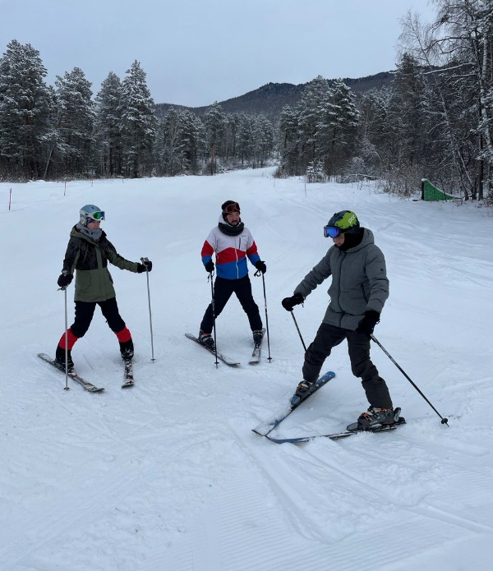
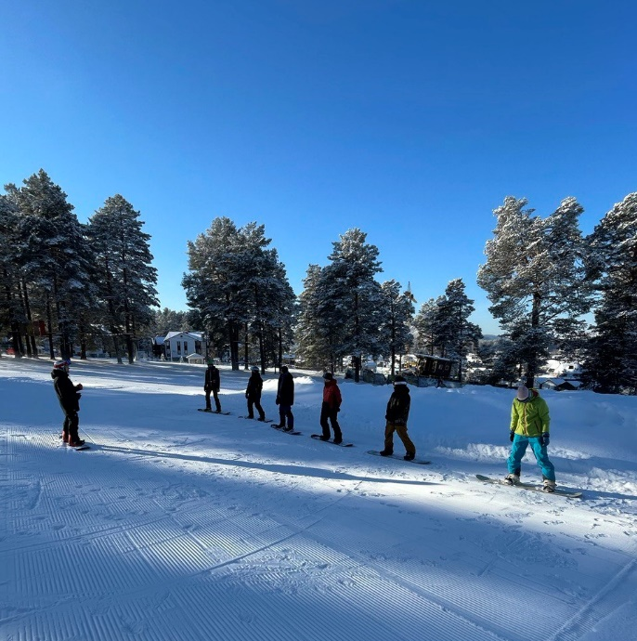
Зима – время новых идей
Имея навыки катания на горных лыжах, я выучился на инструктора по горным лыжам, получил удостоверение инструктора.
И начал развивать зимнее направление. Организовал горнолыжную школу и зимние экскурсионные маршруты. На протяжении 11 лет, работаю и инструктором по горным лыжам и сноуборду.
Зимой больше посвящаем работе в офисе, анализируем летние маршруты, работаем над сайтом, проходим обучение по повышению квалификации.

Slide 11
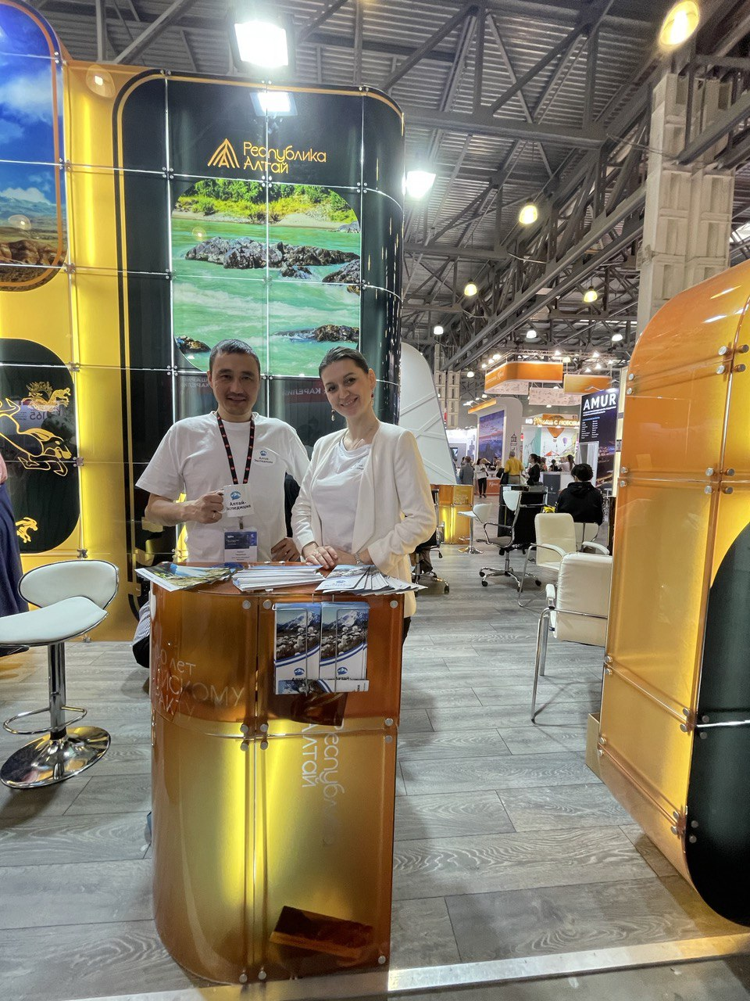
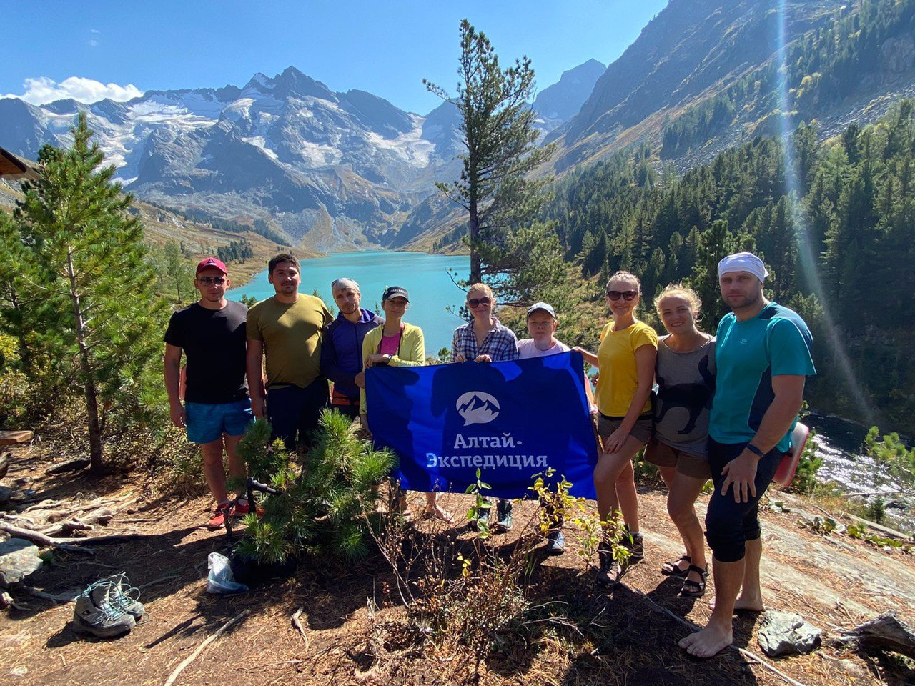
Рождение нашего детище
В 2011 году зарегистрировал ООО «Алтай-Экспедиция» и стали организовывать путешествия круглый год.
Включены в федеральный реестр туроператоров и имеем финансовую гарантию.
Создал сплоченную команду гидов, которые круглый год оттачивают свое мастерство, поддерживая себя в спортивной форме.
Инструкторы ежегодно участвуют в соревнованиях по рафтингу, гребному слалому, лыжным гонкам и горным лыжам
В течение сезона организовываем инструкторские по ходы по Алтаю

Slide 12
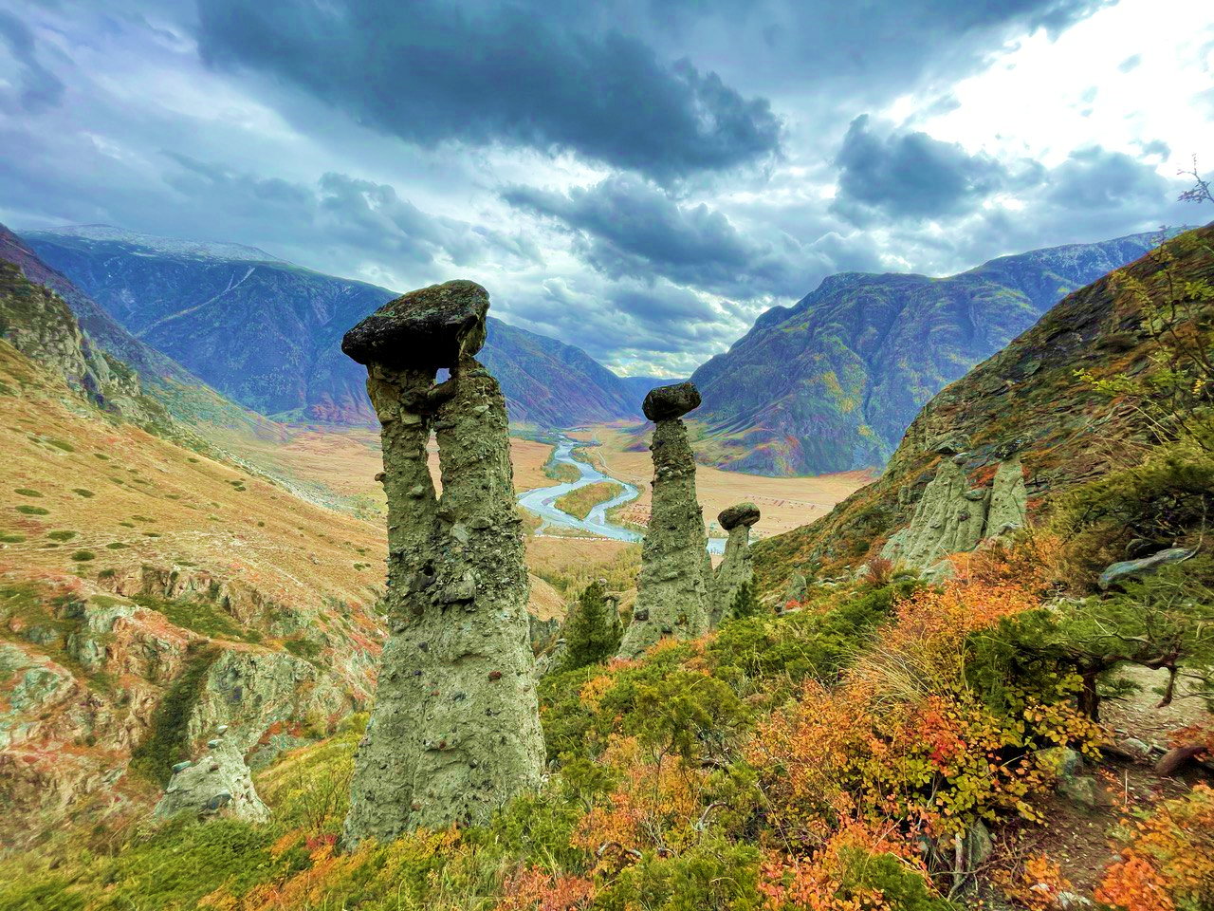
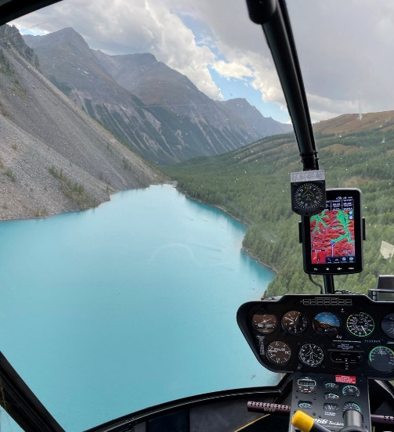
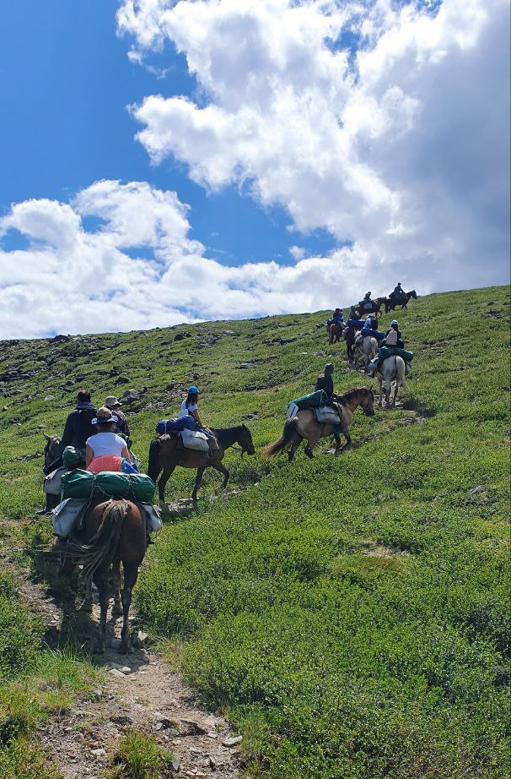
Моя цель –
сделать путешествие идеальным
Получить удовольствие и впечатления от заснеженных горных вершин и душистого разнотравья, чистейшего горного воздуха.
Алтай-Экспедиция делает, всё, чтобы поднять отдых туриста на небывалую высоту!
За 11 лет обслужили более 2 500 туристов не только из России, но и из Китая, Индии, Германии, Бразилии, Мексики, Польши и Чехии.

Slide 13
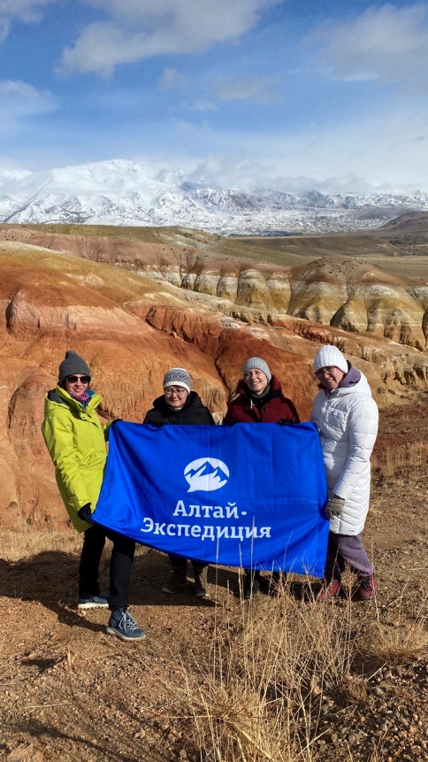
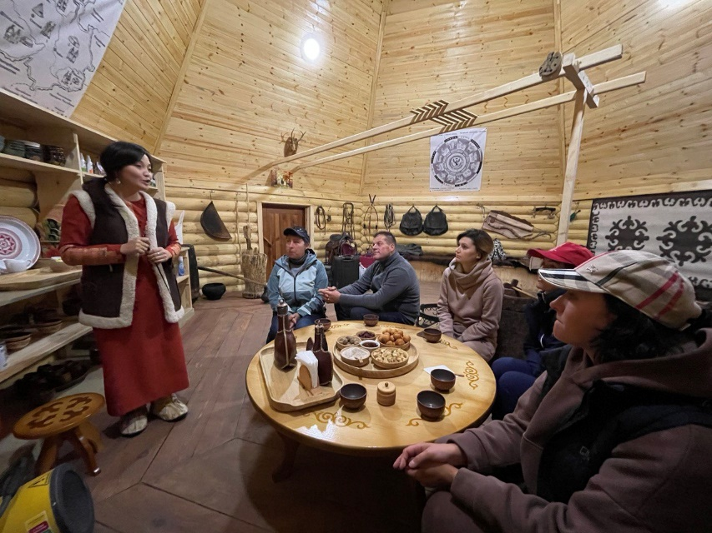
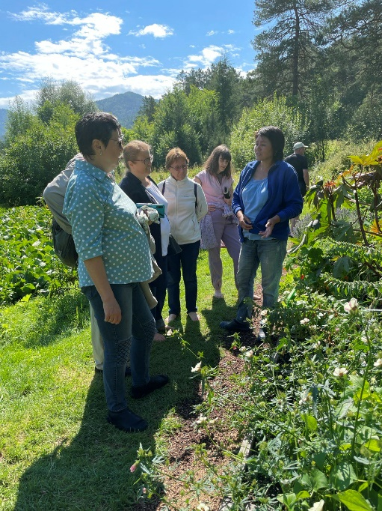
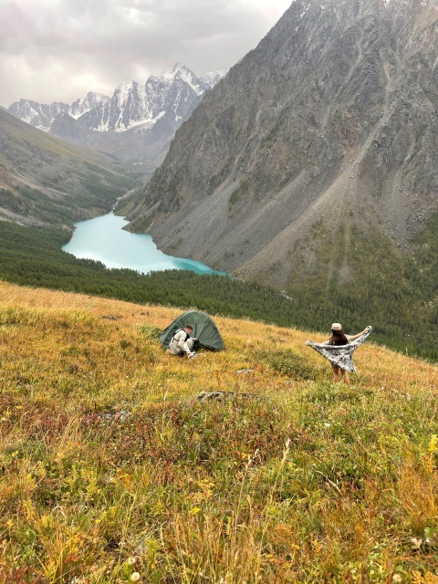
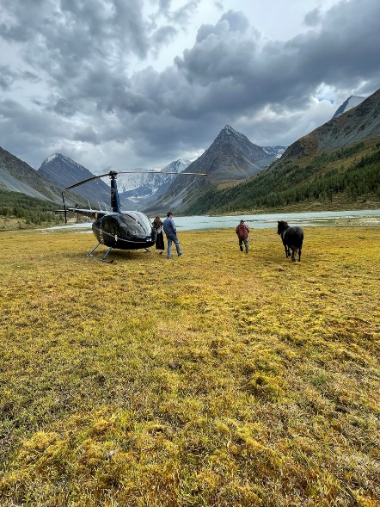
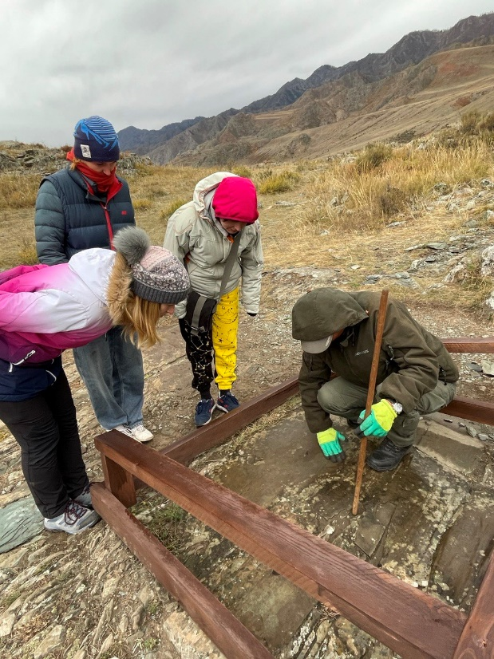
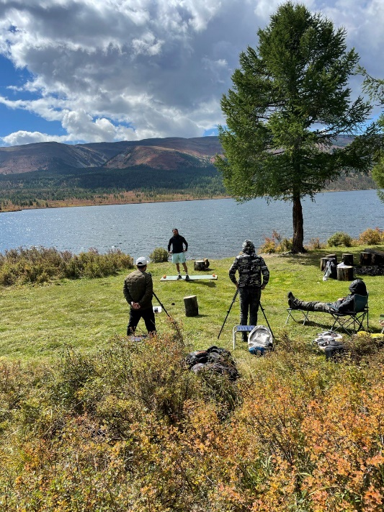
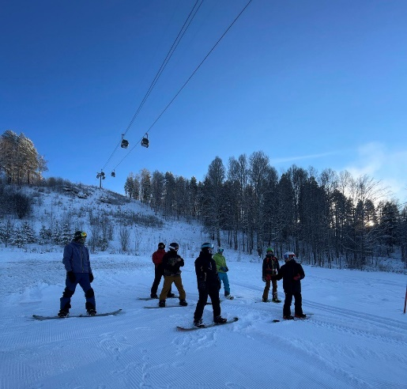
Мы действительно любим общаться
о путешествиях!

Slide 14
Республика Алтай, г. Горно-Алтайск,
ул. Строителей, д. 2, 3 этаж
Телефон: +7 (800) 301-82-86
Телефон: +7 (929) 304-99-09
E-mail: info@altai-exp.ru
E-mail: alt-exp@mail.ru

